Slide 1


ÍNDICE DE COMPETITIVIDAD PROVINCIAL

Slide 2
Índice de Competitividad.
Michael Porter extendió́ la idea de que el grado en que una región es competitiva varía de acuerdo con la configuración de un conjunto propio de factores internos y externos.
El Foro Económico Mundial define la competitividad como “el conjunto de instituciones, políticas y factores que determinan el nivel de productividad de un país”.
Un índice de competitividad permite sintetizar el estado y de las ventajas competitivas de empresas o regiones que permitan generar y evaluar las políticas públicas en el ámbito económico, productivo y social.

Slide 3
Por qué generar un índice de competitividad provincial?
La competitividad depende del desempeño de múltiples aspectos, los cuales al ser comparados por provincia, permiten conocer las capacidades y áreas que se tienen que fortalecer.
Permite establecer las áreas en las que los diferentes niveles de gobierno pueden dirigir sus esfuerzos.
Al tener un indicador se genera comparabilidad entre las diferentes provincias del Ecuador en base a variables comunes y estandarizadas.
Permite que los ciudadanos asuman un papel más proactivo y vigilante de las acciones en el tiempo

Slide 4
Desafíos que enfrentan las provincias en Ecuador
Recursos limitados, en lo técnico, administrativo y económico.
Escasa o mala información, que hace que las decisiones se tomen sobre supuestos o información errada.
Barreras institucionales, fragmentación de responsabilidades, burocracia, procesos políticos largos.
Limitadas alianzas público privadas, generada por desconfianza mutua.
Resistencias social al cambio, los planificadores y la sociedad no desea cambios que les incomoden. (malo conocido).

Slide 5
Objetivos del índice de competitividad provincial
Objetivo General:
Desarrollar un sistema de información de competitividad por provincias del Ecuador.
Objetivos Específicos:
Implementar indicadores de competitividad para las provincias del Ecuador;
Identificar las mejores prácticas locales e internacionales para establecer brechas a ser cubiertas por las provincias del Ecuador;
Brindar información para la planificación, ejecución y evaluación de acciones en las provincias del Ecuador.
Realizar estudios por provincias.
Generar discusión sobre temas relevantes para el desarrollo de las provincias

Slide 6
Características del sistema de información.
Integralidad. Un conjunto estándar de indicadores que comprende una amplia variedad de temas ayuda a garantizar que se considere y evalúe la totalidad de los temas importantes en cada provincia.
Objetividad. Asimismo, los indicadores aportan un elemento crucial de objetividad al análisis de las problemáticas de la provincia.
Posibilidad de comparación. Un conjunto de indicadores claramente establecido también permite comparar el desempeño de la provincia a lo largo del tiempo y con otras ciudades.
Expandibles. A mayor demanda de información.
Adaptadas a la Web. Para acceder, actualizar, difundir indicadores.
Modulares. Que permita trabajar con profundidad un tema.

Slide 7

Metodología de cálculo
Se generan un total de 64 indicadores agrupados en 12 pilares de análisis.
Para hacer comparable cada indicador fue necesario hacer una transformación en una escala de 1 a 100.
Los indicadores pueden apoyan u obstaculizar la competitividad de una provincia por lo que es necesario realizar ajustes en la estandarización de los indicadores:
Apoyan a la competitividad
x= Indicador
Xmin=Ind. Mínimo
Xmax= Ind. Máximo
(x – xmin) x 100
(max-min)
Obstaculiza la competitividad
100 – (x – xmin) x 100
(max-min)

Slide 8
Composición del índice único de competitividad provincial
El Índice único de competitividad provincial está compuesto por 64 indicadores agrupados en 1 pilares.
 | Número de indicadores por pilar
No | Pilares | Total
1 | Desarrollo Integral de las personas | 6
2 | Desempeño Económico | 9
3 | Empleo | 4
4 | Gestión Empresarial | 4
5 | Gestión, Gobiernos e Instituciones | 5
6 | Habilitantes de Innovación, Ciencia y Tecnología | 7
7 | Infraestructura y Localización | 4
8 | Internacionalización y Apertura | 4
9 | Mercados financieros | 9
10 | Recursos Naturales y Ambiente | 2
11 | Seguridad Jurídica | 4
12 | Urbanización | 6
 | Total Indicadores | 64

Slide 9
INDICADORES POR PILAR DE COMPETITIVIDAD
Desarrollo Integral de las personas
(6 Indicadores)
Supone que a mayor educación, menor pobreza y menor mortalidad más competitividad
Años de escolaridad
Pobreza
Tasa bruta de asistencia secundaria
Tasa bruta de asistencia superior
Tasa de mortalidad infantil
Tasa de Repitencia y Deserción Escolar.
Desempeño Económico
Coeficiente de Gini
Impuestos pagados
Índice de concentración
Producción
Producción Per Cápita (No petrolera)
Productividad Media del trabajo según Producción Total
Productividad Media del trabajo según Valor Agregado
Valor agregado
Valor Agregado Per Cápita (No Petrolero)
( 9 indicadores)
A mayor producción, mayor valor agregado, menor concentración y menor desigualdad;
mayor competitividad

Slide 10
INDICADORES POR PILAR DE COMPETITIVIDAD
Empleo
Tasa de empleo rural
Tasa de empleo urbano
Tasa de subempleo rural
Tasa de subempleo urbano
(4 indicadores)
A más empleo, y menor desempleo; mayor competitividad
Gestión Empresarial
(4 indicadores)
A mayor cantidad de activos , empresas, industrias y Pymes; mayor competitividad provincial
Activos empresariales
Empresas registradas
Industrias
PYMES
Infraestructura y Localización
(4 indicadores)
A mayor cobertura de telefonía, mayor cantidad de vías asfaltadas , menor distancia a puertos y aeropuertos; mayor competitividad
Cobertura teléfono fijo
Distancia a aeropuertos inter.
Distancia a puertos inter.
Km vías asfaltadas

Slide 11
INDICADORES POR PILAR DE COMPETITIVIDAD
(4 Indicadores)
A mayor capacidad de recursos físicos y de personal; y menor cantidad de delitos ; mayor competitividad.
Seguridad Jurídica
Delitos a personas y propiedad
Efectividad detenciones
Personal de justicia
Unidades judiciales y servicios
Internacionalización y Apertura
(4 Indicadores)
A mayor capacidad exportadora e inversión mayor competitividad
Empresas exportadoras
Exportación (No petroleros) per cápita
Exportaciones (No petroleros)
Inversión Extranjera

Slide 12
Gestión, Gobiernos e Instituciones
(5 Indicadores)
A mayor gastos , capacidad de generar ingresos e inversión; y número de gobiernos mayor competitividad
Endeudamiento
Gasto social
Gobiernos Sub-nacionales
Ingresos propios
Inversión
Mercados financieros
Cartera a sistema financiero
Cartera productiva en la provincia
Cartera productiva per cápita
Depósitos en sistema financiero
Depósitos en sistema financiero para población
Microcrédito en provincia
Microcrédito para población
Morosidad en provincia
No. Sucursales bancarias
(9 Indicadores)
A mayor cantidad de recursos colocados y desembolsados, menor nivel de morosidad y mayor cobertura con sucursales bancarias; mejor competitividad.

Slide 13
(2 indicadores)
A mayor cantidad de recursos naturales mayor competitividad
Recursos Naturales y Ambiente
Bosques y páramos
Superficie cultivada
Urbanización
(6 indicadores)
Mientras más urbanizada sea la provincia y mejor cobertura de servicios; mayor competitividad
% Fuerza laboral
% Población urbana
Cobertura agua potable
Cobertura electricidad
Costo electricidad
Densidad poblacional
Habilitantes de Innovación, Ciencia y Tecnología
(6 indicadores)
Mientras más profesionales, cobertura de internet, telefonía celular y número de universidades y carreras universitarias, mayor competitividad
Cobertura internet
Cobertura teléfono celular
Inversión de I&D de empresas
Investigadores por provincia
Personas con Postgrado
Universidades e instit. Superiores
Número de Carreras Universitarias

Slide 14
Índice único de competitividad provincial por pilares.

Slide 15
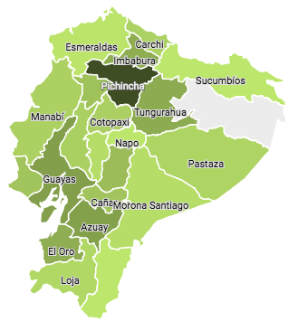
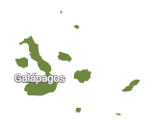
ÍNDICE ÚNICO DE COMPETITIVIDAD PROVINCIAL
 |  | COMPETIVIDAD GLOBAL
 | Ubicación | Provincia | Puntaje
ALTO | 1 | Pichincha | 72,6
 | 2 | Galápagos | 54,8
 | 3 | Guayas | 47,8
 | 4 | Azuay | 47,8
 | 5 | Tungurahua | 44,3
 | 6 | El Oro | 43,7
MEDIA | 7 | Imbabura | 43,5
 | 8 | Chimborazo | 39,2
 | 9 | Santo Domingo de los Tsachilas | 37,5
 | 10 | Cañar | 37,0
 | 11 | Santa Elena | 36,9
 | 12 | Francisco de Orellana | 34,9
BAJA | 13 | Cotopaxi | 33,5
 | 14 | Los Ríos | 33,2
 | 15 | Manabí | 33,0
 | 16 | Carchi | 32,8
 | 17 | Pastaza | 32,3
 | 18 | Loja | 31,3
MUY BAJA | 19 | Bolívar | 29,7
 | 20 | Morona Santiago | 29,5
 | 21 | Esmeraldas | 27,4
 | 22 | Zamora Chinchipe | 27,1
 | 23 | Sucumbíos | 27,0
 | 24 | Napo | 26,9
Fuente y elaboración : MIPRO

Slide 16
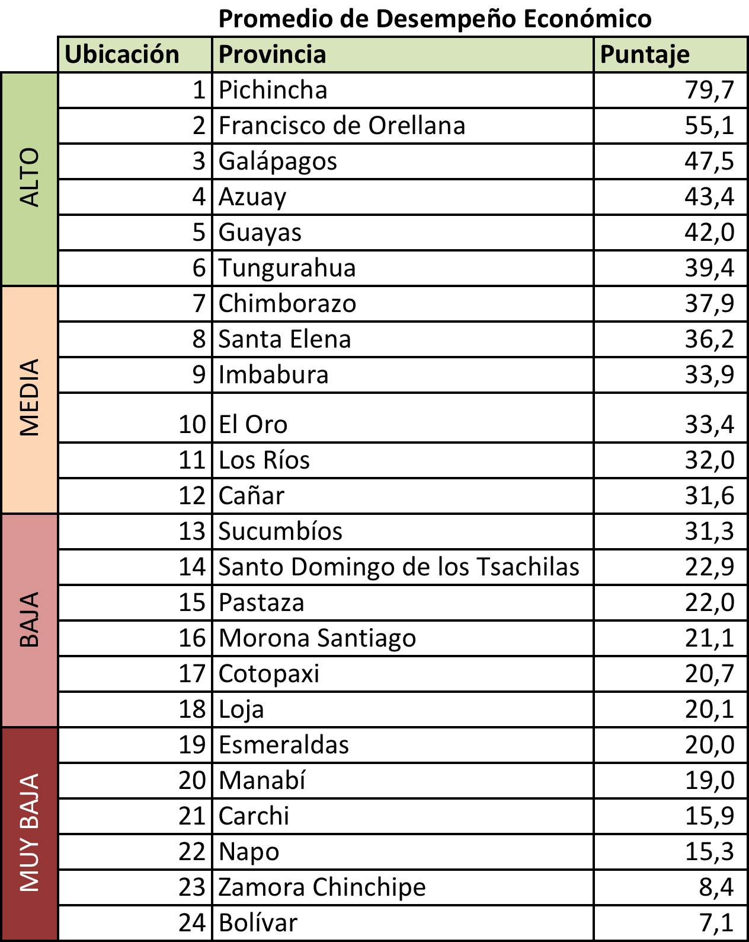
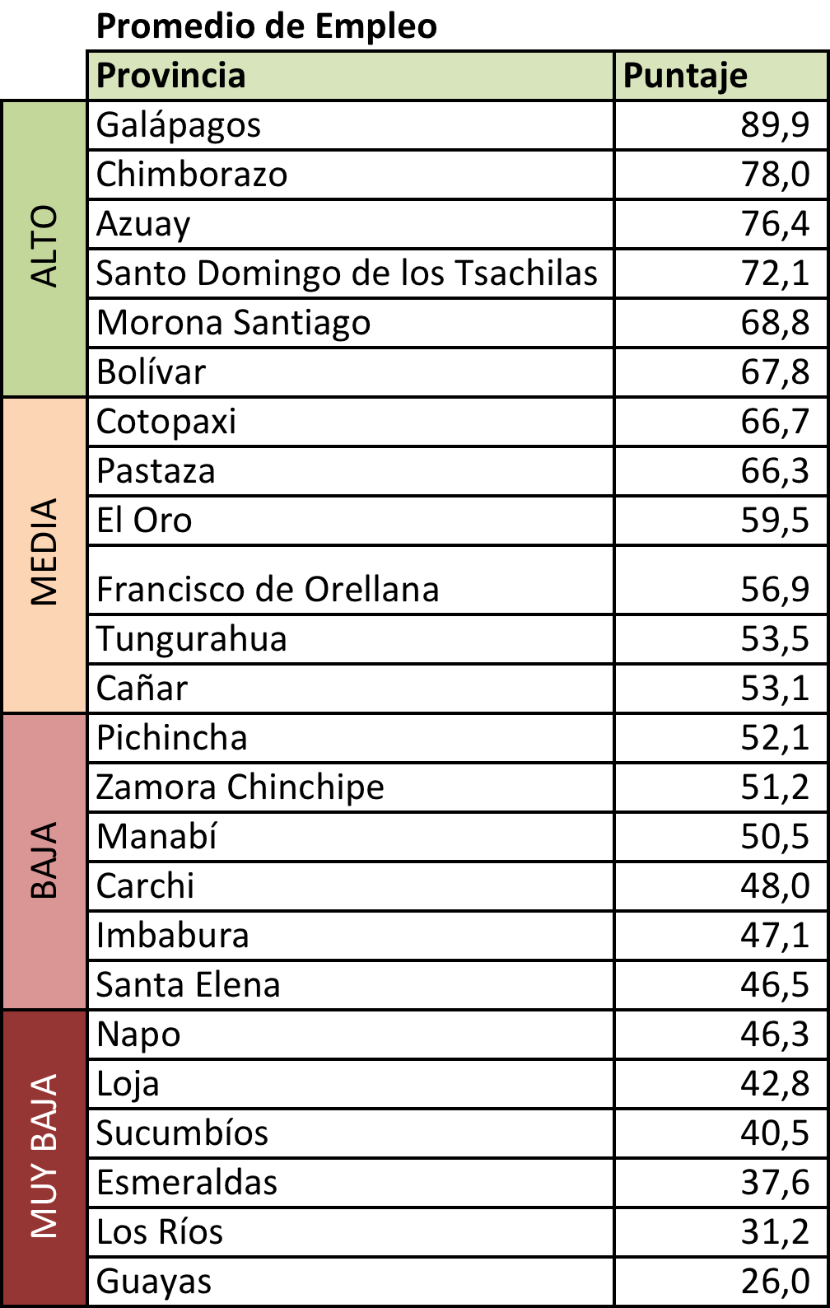

Slide 17
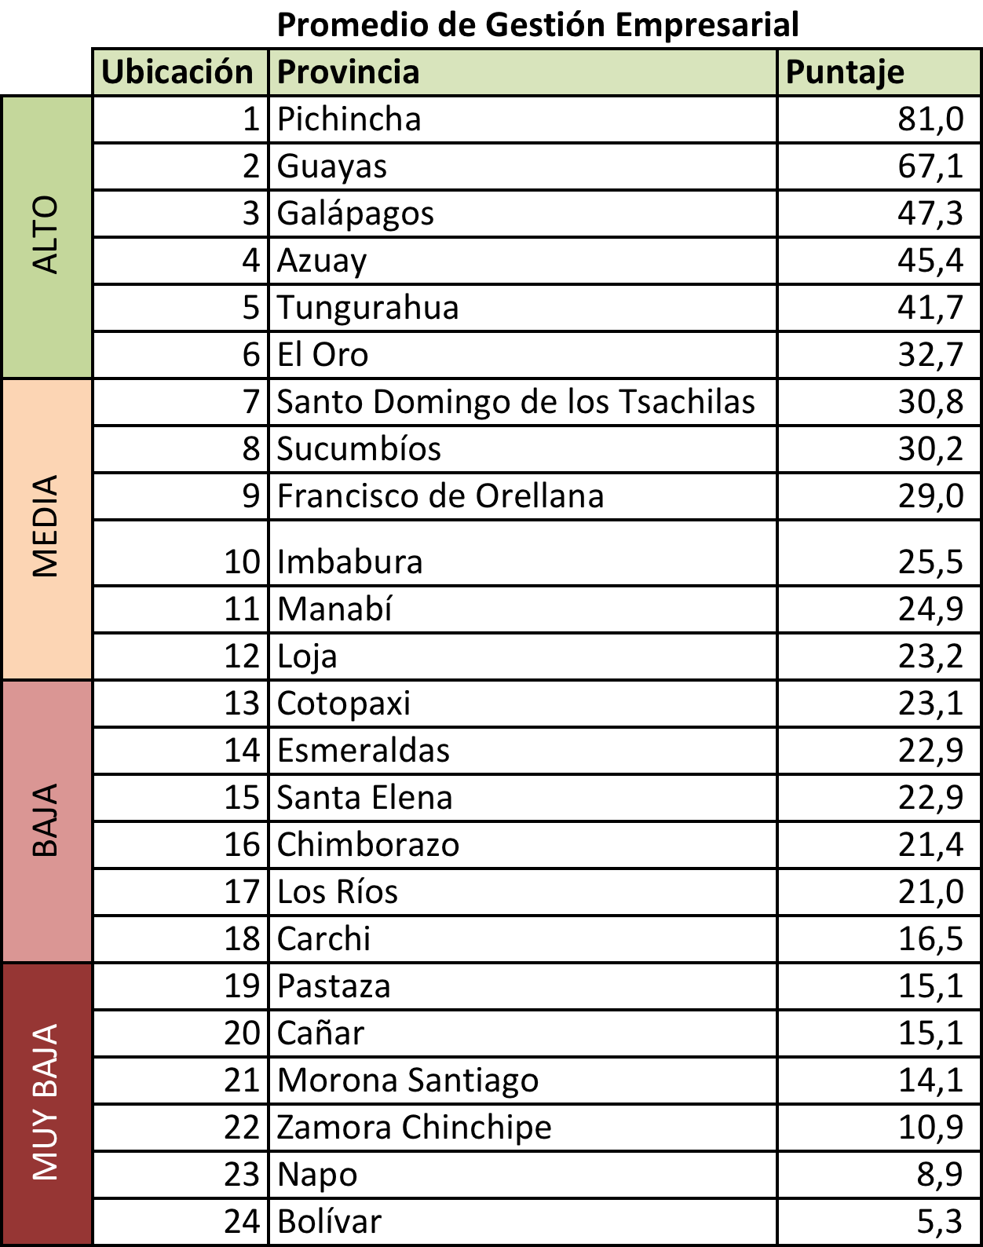
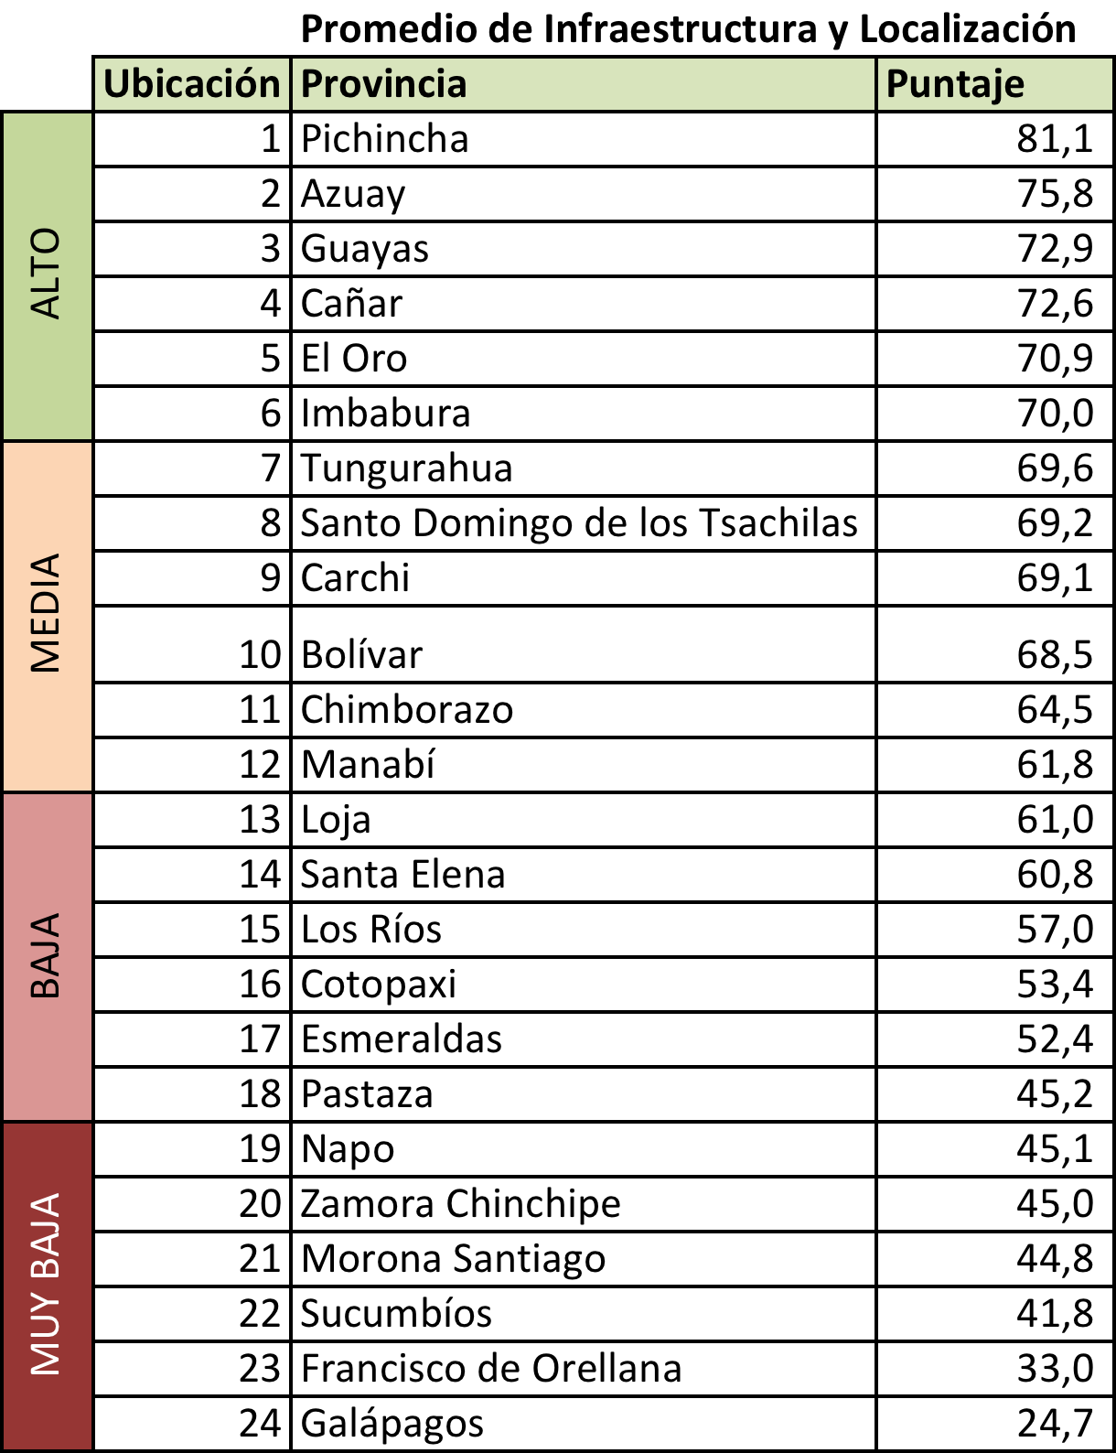

Slide 18
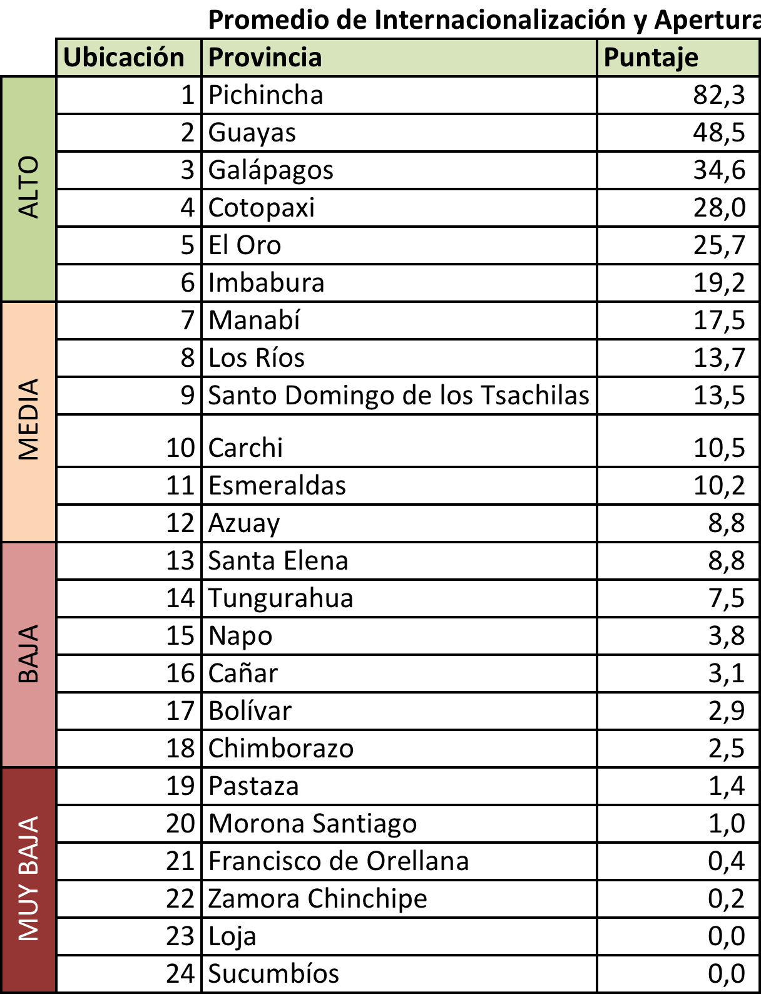
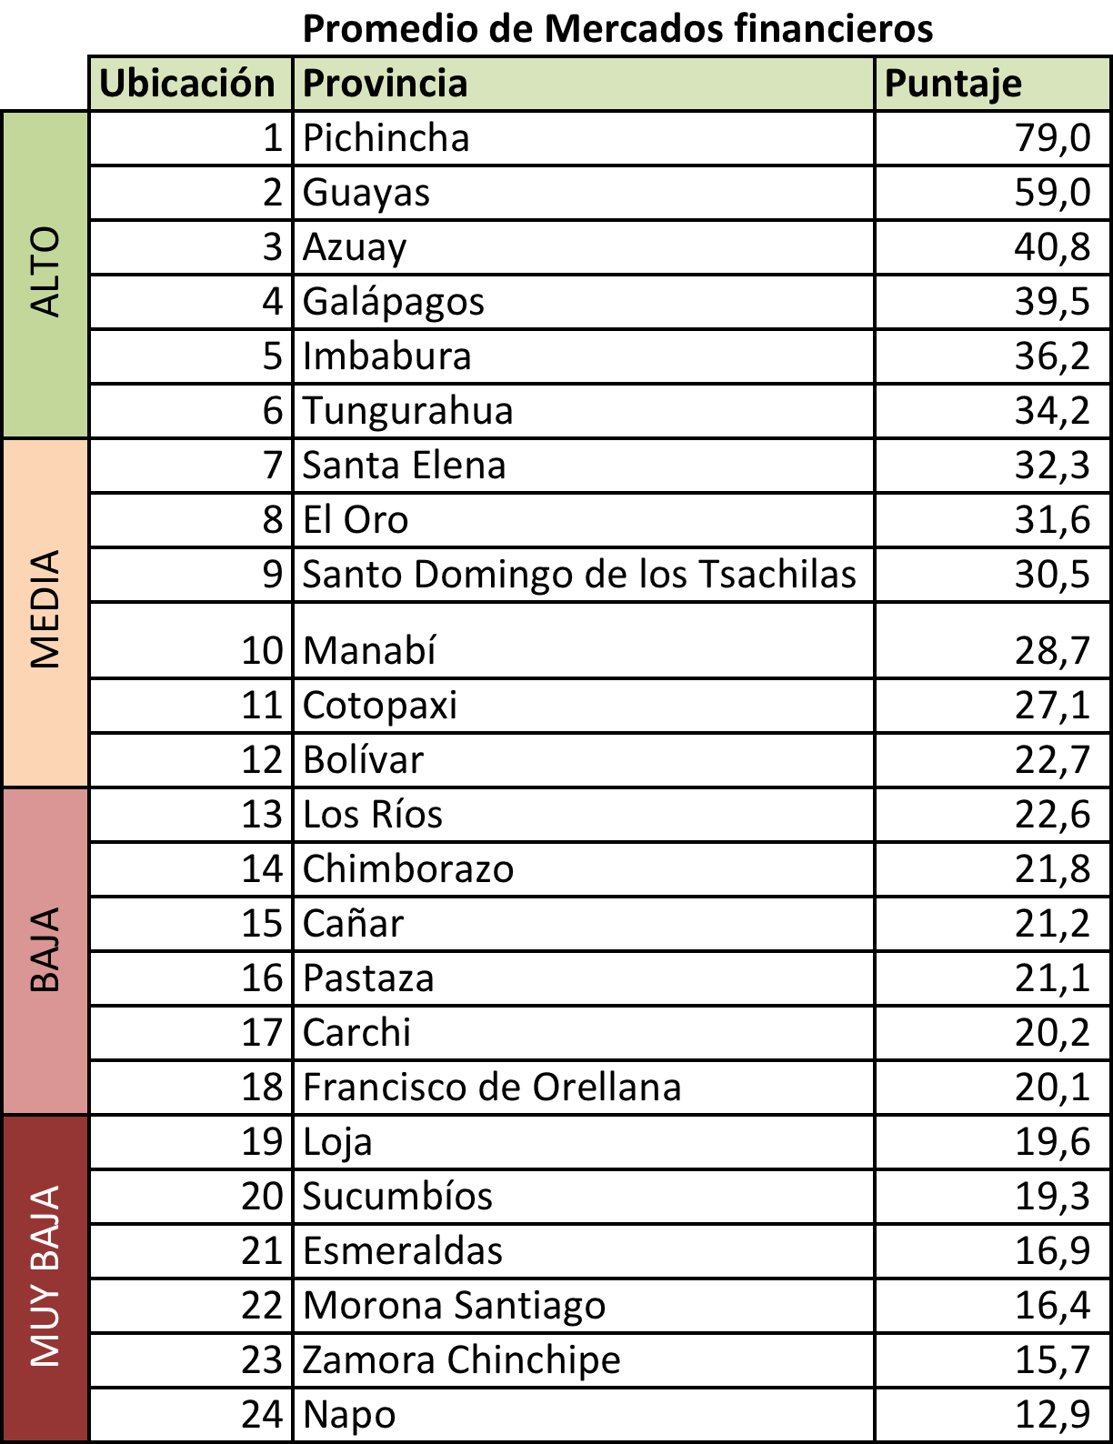

Slide 19
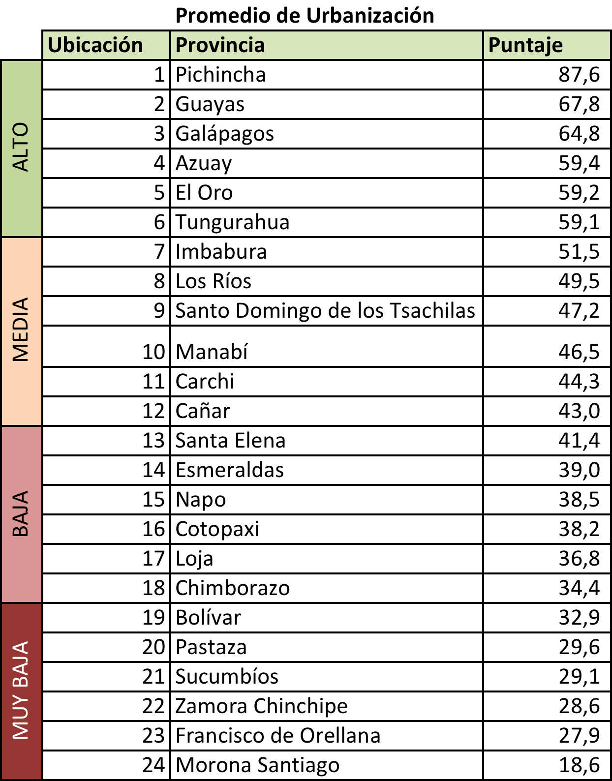
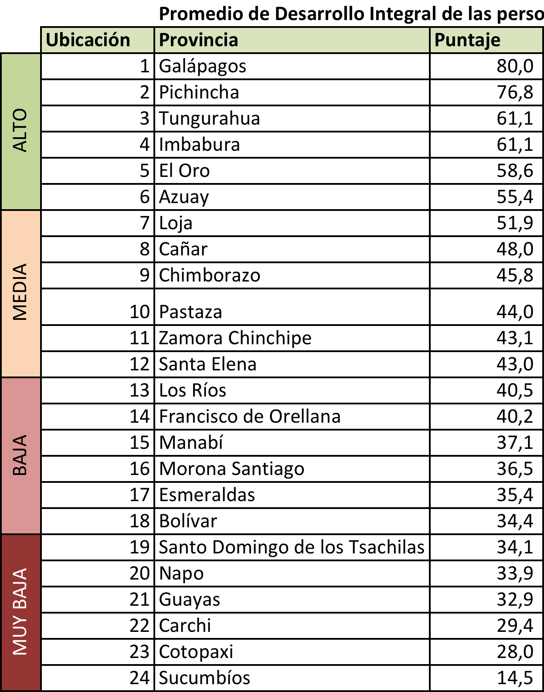

Slide 20
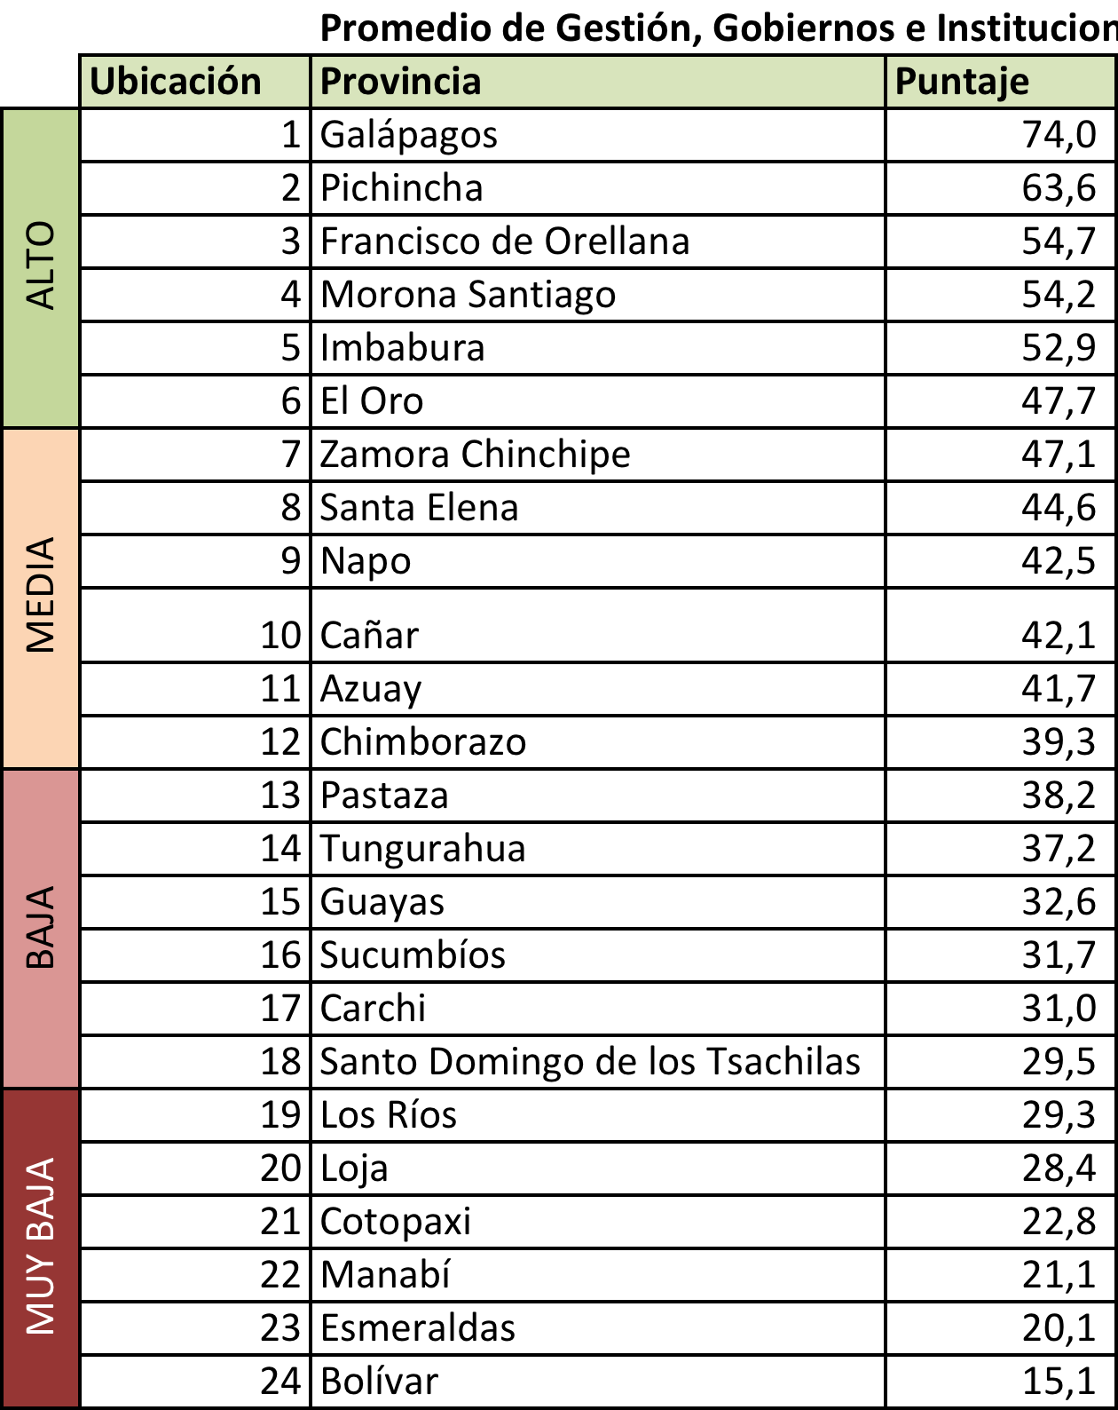
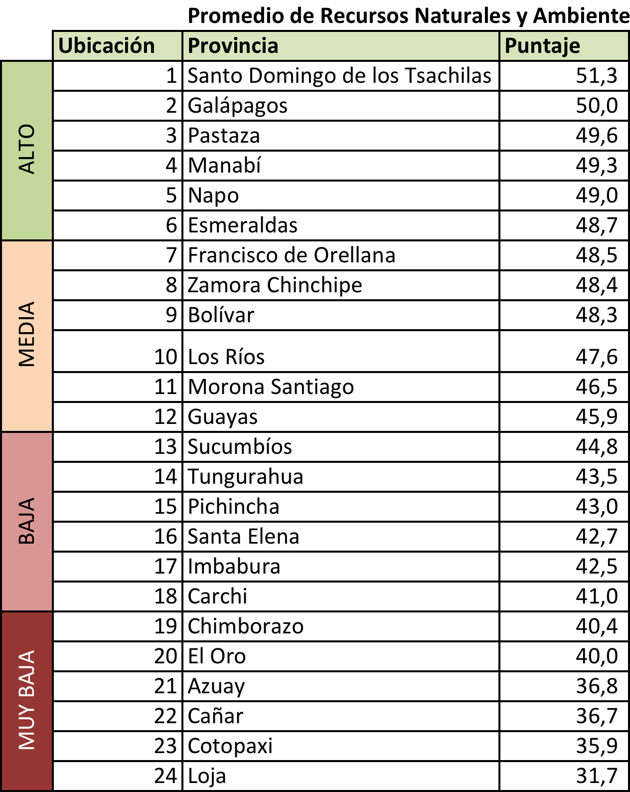

Slide 21
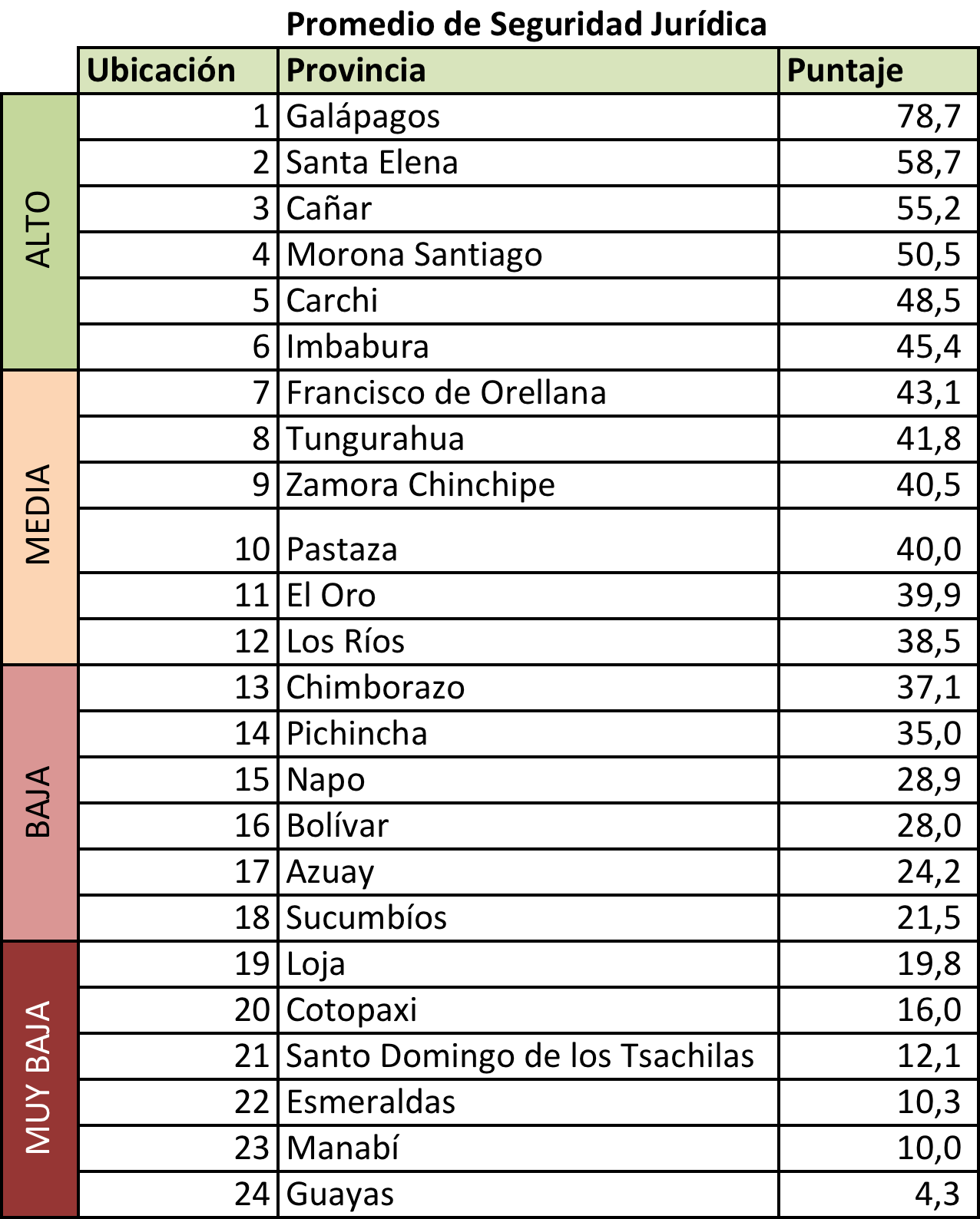
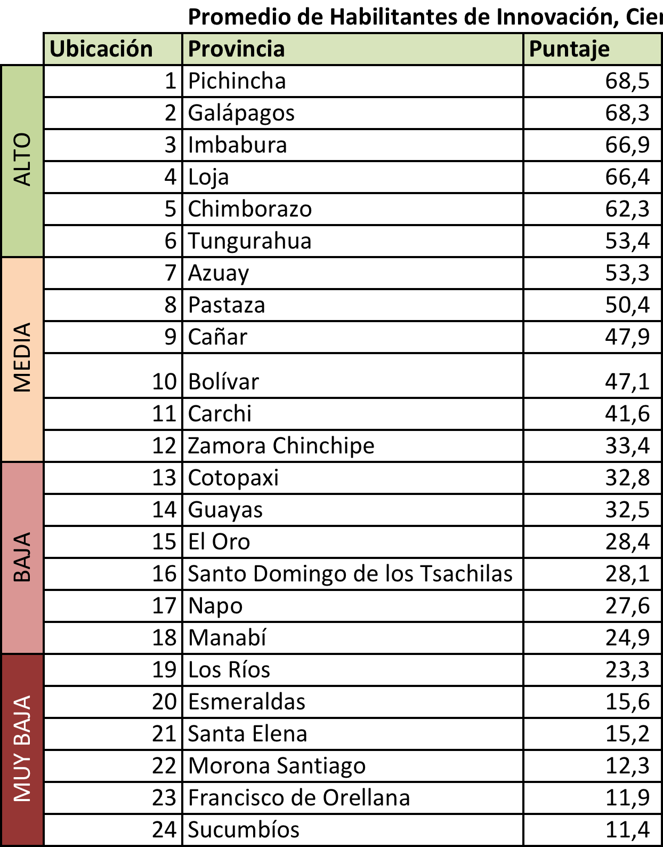

Slide 22
ÍNDICE ÚNICO DE COMPETITIVIDAD POR PROVINCIAS SELECCIONADAS

Slide 23
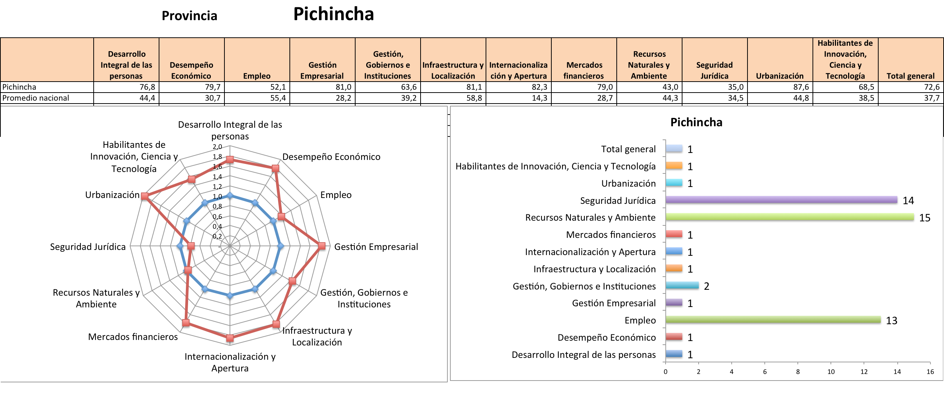

Slide 24
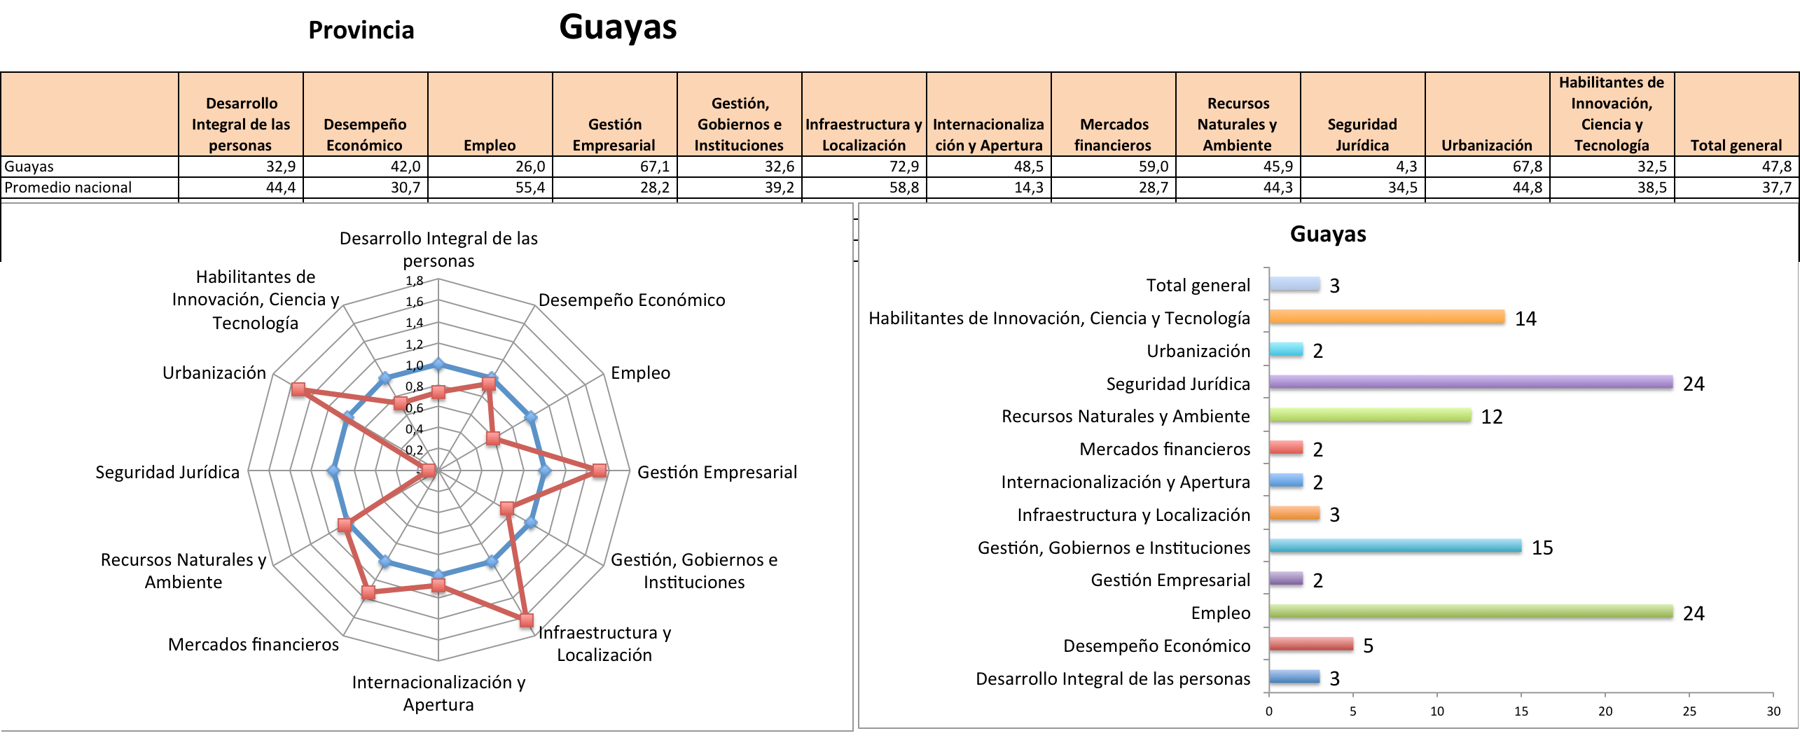

Slide 25
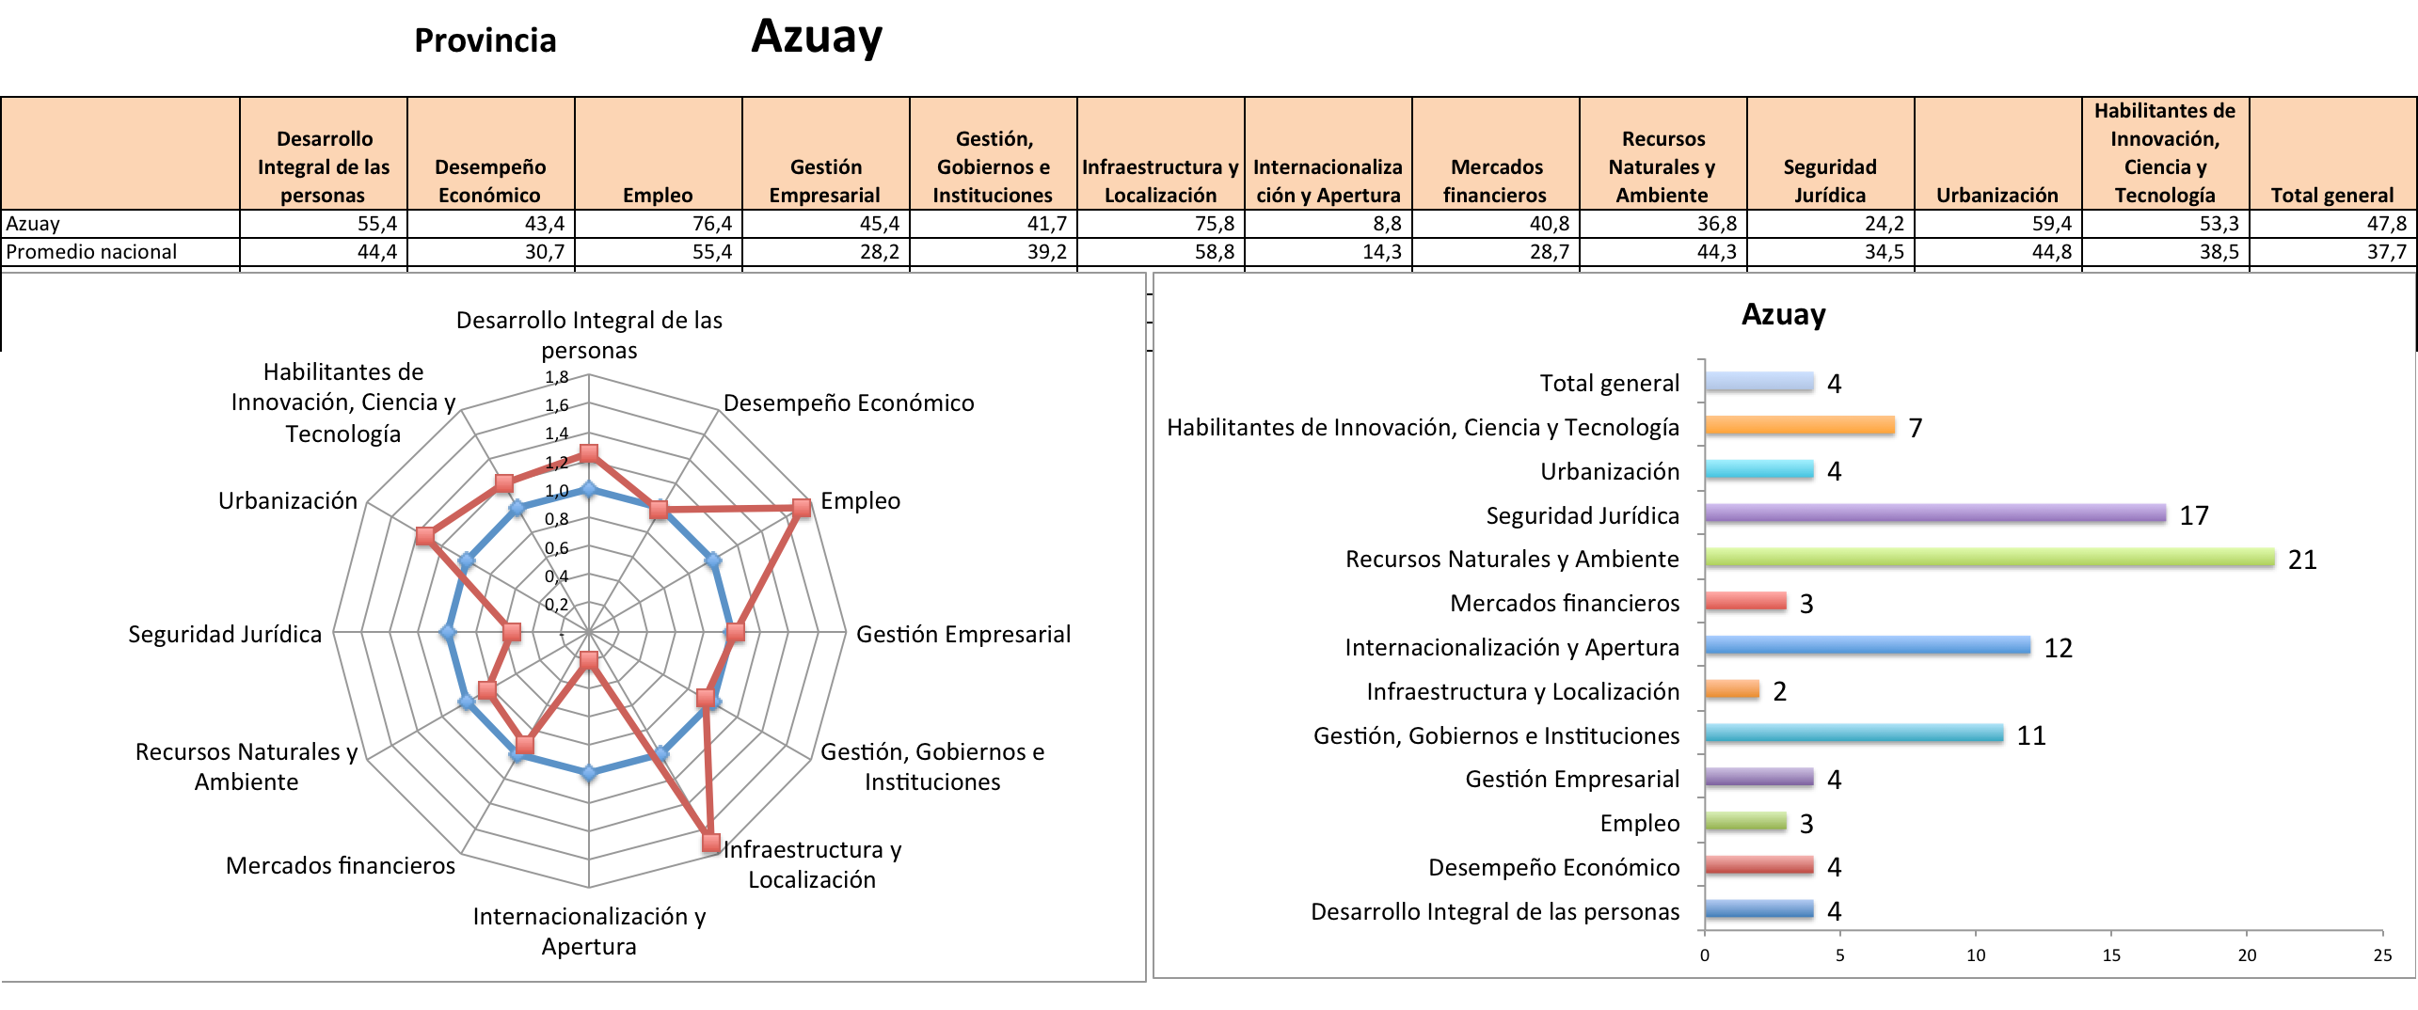

Slide 26
